Slide 1



Séance 12
Intercepteurs
Seed
redirections
Documentation Maxime Pelletier et Valérie Turgeon

Slide 2
Plan de la séance
Intercepteurs
Touche pas à MON objet
Seed (Entity Framework)
Redirections

Slide 3
Intercepteurs
Interceptors

Slide 4
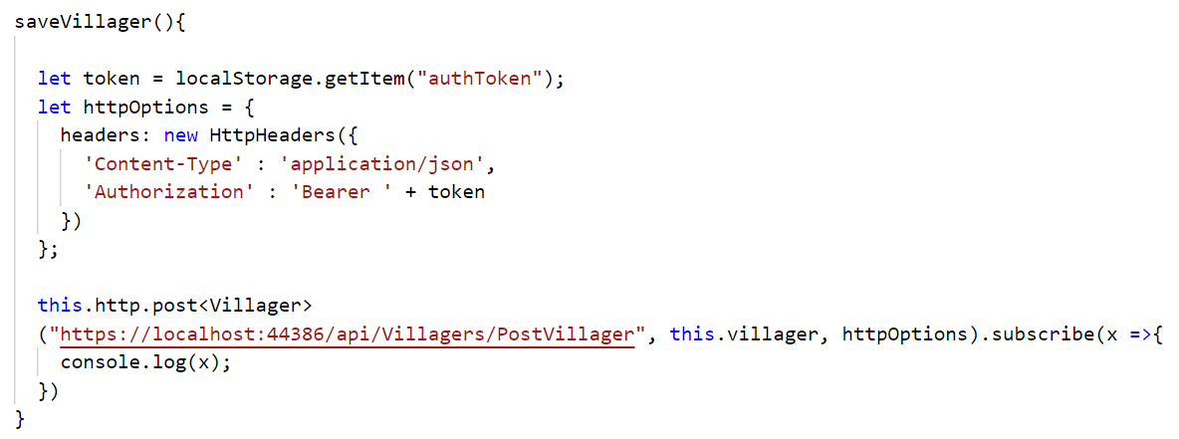
Intercepteurs
Interceptors
On remarque qu’il est fastidieux de toujours construire les options HTTP à placer dans l’en-tête de la requête. (Par exemple pour utiliser un token d’authentification)
Il doit bien y avoir une manière de simplifier cet ajout répétitif ? 🤔😪

Slide 5

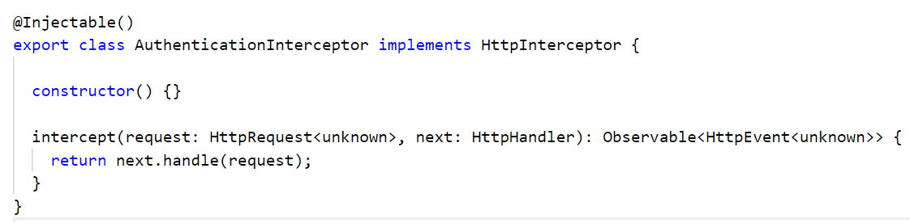
Création d’un intercepteur
Nom de votre choix
Étape 1 : Entrer la commande suivante
Résultat :
Vous êtes des adultes, vous avez le droit de supprimer les fichiers .spec.ts de vos projets Angular.
La fonction intercept() sera automatiquement appelée lorsqu’une requête est envoyée.
Dans cet état, elle ne fera absolument rien et le comportement des requêtes sera identique.

Slide 6
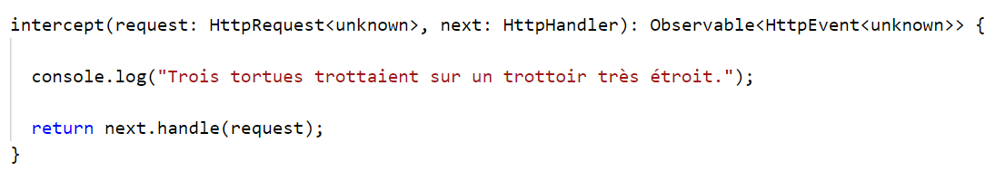
Création d’un intercepteur
Permettre plusieurs instances de l’intercepteur. (Par exemple, si plusieurs requêtes sont lancées simultanément
Étape 2 : Modification de app.module.ts
Étape 3 : Personnaliser l’intercepteur
Sans cette modification, l’intercepteur n’est rattaché à rien et ne s’activera jamais.
Avec cette modification, à chaque fois qu’on lancera une requête HTTP, la phrase « Trois tortues trottaient sur un trottoir très étroit. » sera imprimée dans la console.

Slide 7
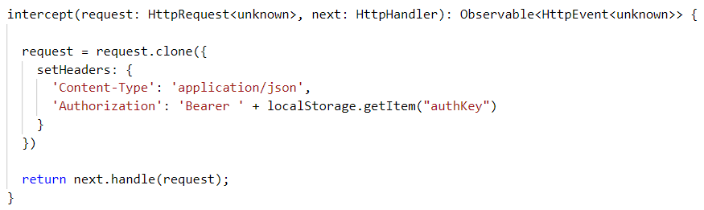
Création d’un intercepteur
Étape 3 : Personnaliser l’intercepteur
Exemple plus pertinent : Ajouter des en-têtes aux requêtes HTTP interceptées pour y joindre un token d’authentification.
request : Ce paramètre représente la requête (son URL, ses en-têtes, son corps, etc. c’est un objet avec plusieurs données)
clone() permet de modifier cet objet qui représente une requête.
next.handle(request) permet ensuite de gérer (d’envoyer) la requête telle que modifiée.

Slide 8
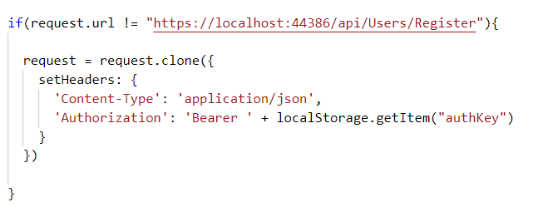
Création d’un intercepteur
Et si on ne veut pas modifier les en-têtes de certaines requêtes ?
Ici, on a glissé l’ajout des en-têtes dans un if qui permet de ne pas ajouter ces en-têtes lorsque l’on inscrit un nouvel utilisateur. (Pas besoin de token quand on s’inscrit ou qu’on se connecte...)
Il se peut que votre token soit stocké dans un service. Dans ce cas-ci il est récupéré directement dans le stockage local.

Slide 9
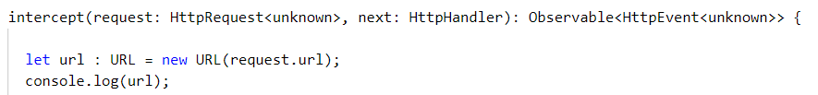
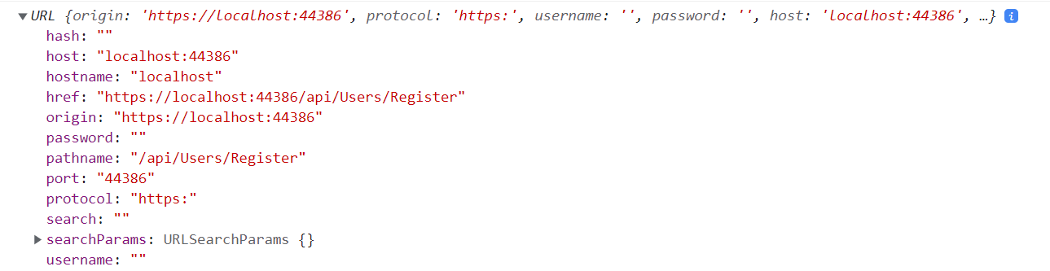

Manipulation de la requête HTTP
On peut manipuler plus minutieusement l’URL :
Grâce à des paramètres comme url.hostname, on peut créer des if un peu plus généraux. (Par exemple, n’ajouter le token que pour les requêtes destinées à un domaine particulier)
Bien entendu, généralement, ce serait un nom de domaine et non localhost.

Slide 10
Manipulation de la requête HTTP
Tri plus sophistiqué des URLs auxquels on souhaite ajouter le token ou non
Si nos requêtes sont plus variées, ex. certaines ont besoin d’un tel token ou d’une autre en-tête précise... Bref, lorsque ça devient plus compliqué de trier les requêtes et les if, il est suggéré :
D’utiliser des regex pour l’évaluation des urls conformes / non conformes
Créer d’autres fonctions dans la classe de l’Interceptor qui vont gérer le tri. (Pour mieux organiser le code et ne pas trop encombrer la fonction intercept() avec plein de tamissage. (if, switch, etc.)
Utiliser plusieurs intercepteurs pour les tâches différentes.
Dans le contexte de ce cours, il sera acceptable d’utiliser un ou plusieurs if puisque nos applications resteront relativement simples.

Slide 11
Protéger les objets

Slide 12
Touche pas à MON objet
Protéger les objets des mains baladeuses ✋
L’annotation [Authorize] permet de réserver certaines actions à des utilisateurs authentifiés.
Les rôles pourraient nous permettre de limiter certaines actions de manière « générale » (Ex : Tout permettre à un admin, permettre à un modérateur certaines actions disciplinaires, etc.)
Cela dit, pour découper quel utilisateur a le droit de manipuler tel ou tel objet, les rôles ne sont pas très adaptés. (Il faudrait 1 rôle par utilisateur ...)
L’alternative : Relations entre le Model Utilisateur et les Models objets
« Relations » : Références One-to-Many, Many-to-Many ou One-to-One
Ex. Le message d’un utilisateur, la galerie d’un utilisateur, l’avatar d’un utilisateur, etc.
On peut se servir de cette relation pour vérifier si un objet est lié à un utilisateur et lui autoriser une action sur le pouce lorsqu’elle est déclenchée.
Ex. J’envoie une requête à la Web API pour modifier un « objet ». Avant de faire la modification, on vérifie que l’objet possède une référence vers son « objet Utilisateur ». Si oui, on fait la modification.

Slide 13
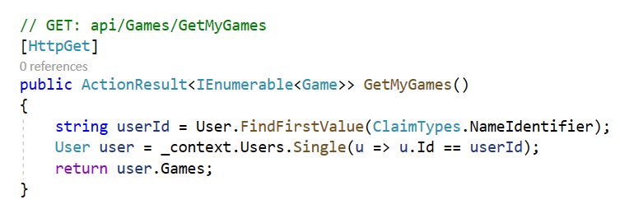
Touche pas à MON objet
Retourner seulement les objets de l’utilisateur
( Seulement accessible avec authentification )
Donc l’action est bloquée par [Authorize]
• Users : DbSet pour mon Model utilisateur. (Qui hérite de IdentityUser)
• Ces instructions permettent de récupérer l’utilisateur associé au token reçu par la Web API.
• Si notre Model utilisateur possède une relation avec la Collection qu’on souhaite obtenir, il suffit de retourner la référence de la relation.

Slide 14
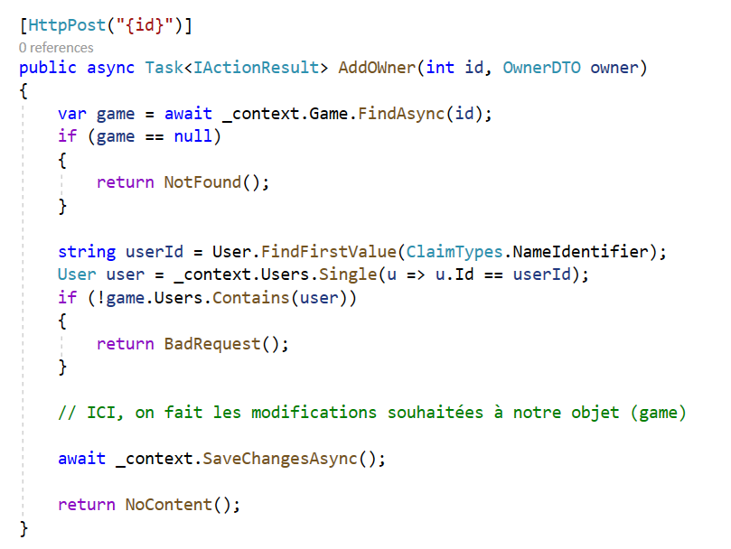
Touche pas à MON objet
Autoriser une modification de l’objet seulement s’il est lié à l’utilisateur
( Seulement accessible avec authentification )
Donc l’action est bloquée par [Authorize]
• OwnerDTO : Ce paramètre peut varier. Dans ce cas-ci, c’est un Model de type DTO qui a permis de transférer les données nécessaires pour réaliser la modification de l’objet.
• id : id de l’objet qu’on souhaite modifier.
• On tente de récupérer l’objet dans son DbSet. Si ne trouve pas, il faut return NotFound().
• On tente de récupérer l’utilisateur associé au token reçu. Dans des circonstances où on sait qu’il se peut que l’utilisateur n’existe pas, utiliser SingleOrDefault et vérifier si le résultat est null est judicieux.
• Si l’objet ne possède pas de relation avec l’utilisateur spécifique qui fait la requête, on s’arrête ici et on refuse de faire la modification.
• Ne pas oublier de sauvegarder les modifications ! Pas nécessaire quand on fait un Get car rien n’a été modifié.

Slide 15
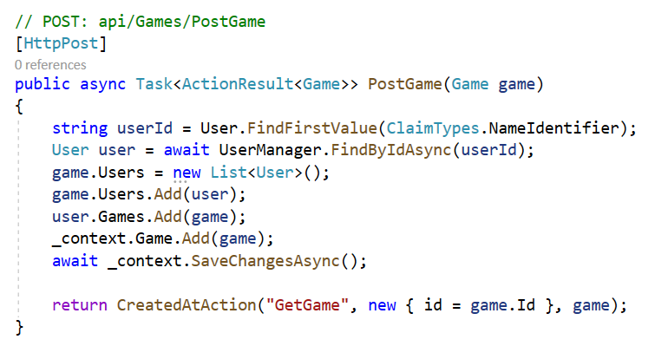
Touche pas à MON objet
Créer un objet
( Seulement accessible avec authentification )
Donc l’action est bloquée par [Authorize]
• On tente de récupérer l’utilisateur associé au token reçu.
• Attention ! Quand on crée un nouvel objet, s’il possède des relations, pour chaque de ces relations, il faut ajouter la référence dans l’objet créé ET dans l’objet relié. (Ici, on ajoute la « game » au « user » ET on ajoute l’« user » à la « game ».
Objet
Utilisateur
Objet
Objet

Slide 16
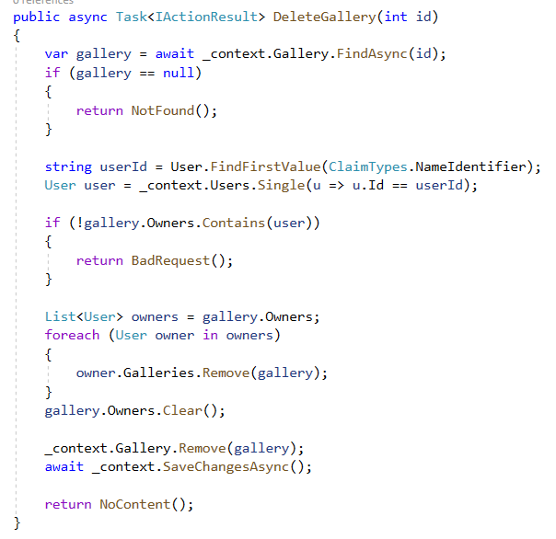
Supprimer un objet
Qui, par exemple, appartient à plusieurs utilisateurs
• On tente de récupérer l’objet dans son DbSet. Si ne trouve pas, il faut return NotFound().
• On tente de récupérer l’utilisateur associé au token reçu.
• Si l’objet ne possède pas de relation avec l’utilisateur spécifique qui fait la requête, on s’arrête ici et on refuse de faire la modification.
• On retire les relations qu’avait l’objet dans les deux directions pour être sûr qu’il ne reste plus le moins lien.

Slide 17
Seed (Entity Framework)

Slide 18
Seed (Entity Framework)
Permet de peupler une base de données avec un jeu de données initial.
Pertinent pour procéder à des tests de l’application
Accélère les tests (Pas besoin de recréer des données à chaque fois)
Si les données souhaitées sont déjà présentes, ne les duplique pas si on spécifie l’Id des objets.
Plusieurs tests consécutifs ne vont pas créer les mêmes données plusieurs fois.
Le seed est exécuté à chaque fois qu’on met à jour la base de données. (dotnet ef database update)
Implique de redéfinir une méthode du DbContext et d’ajouter une Migration.
Le détail des étapes est présenté dans les diapos qui suivent.

Slide 19
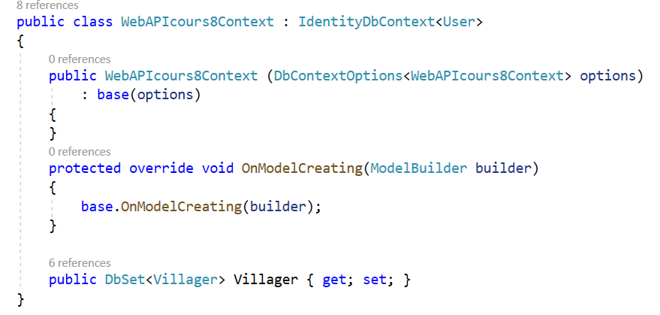
Seed
Étape 1 : Redéfinir la méthode OnModelCreating du DbContext
On ajoute une fonction nommée OnModelCreating pour la redéfinir. (Une classe parente la définit déjà, mais on veut changer son comportement) Pas besoin d’ajouter un appel à cette fonction, car une classe parente fait déjà l’appel dans son constructeur.

Slide 20
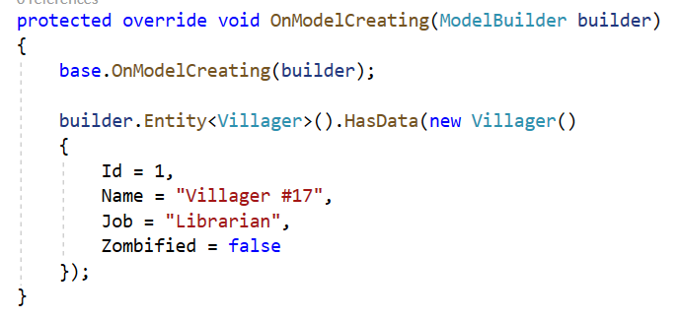
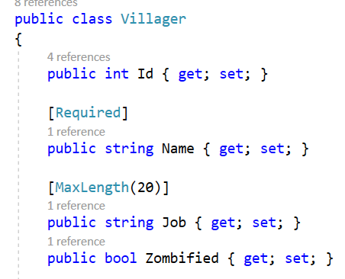
Seed
Étape 2 : Spécifier des données de test
Ex. Ajouter un objet à la BD
Nom de la classe du Model
Model associé

Slide 21
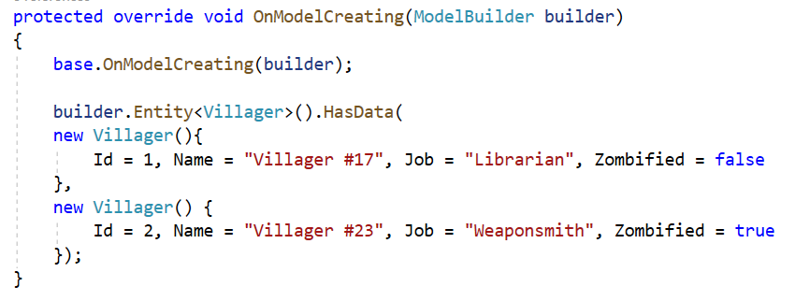
Seed
Étape 2 : Spécifier des données de test
Ex. Ajouter deux objets à la BD
• Ne pas oublier de spécifier un id pour chaque objet.
• Sans id, il y aura duplication de données car ces données de test seront ajoutées à chaque mise à jour de la base de données, même si elles sont déjà présentes.

Slide 22
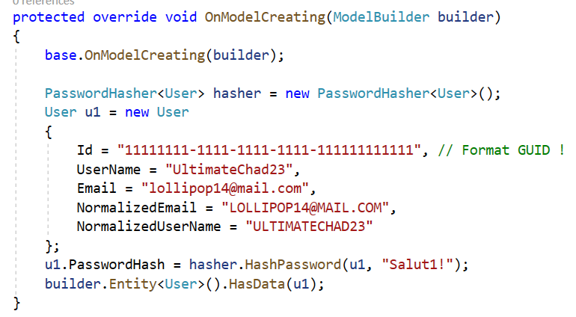
Seed
Cas spécial : Créer des objets utilisateurs Identity
Problèmes : Mot de passe haché et le « GUID » autogénéré.
• User : Nom de votre Model utilisateur héritant de IdentityUser.
• PasswordHasher<T> : On prépare un objet qui permettra de hacher le mot de passe désiré.
• Id : Doit respecter un format strict. (GUID)
• Normalized... : Ces deux propriétés doivent être remplies et permettent de à Identity de faire des comparaisons insensibles à la casse.
• On hache le mot de passe de notre choix et on ajoute notre utilisateur Identity dans les données de test du Seed.

Slide 23
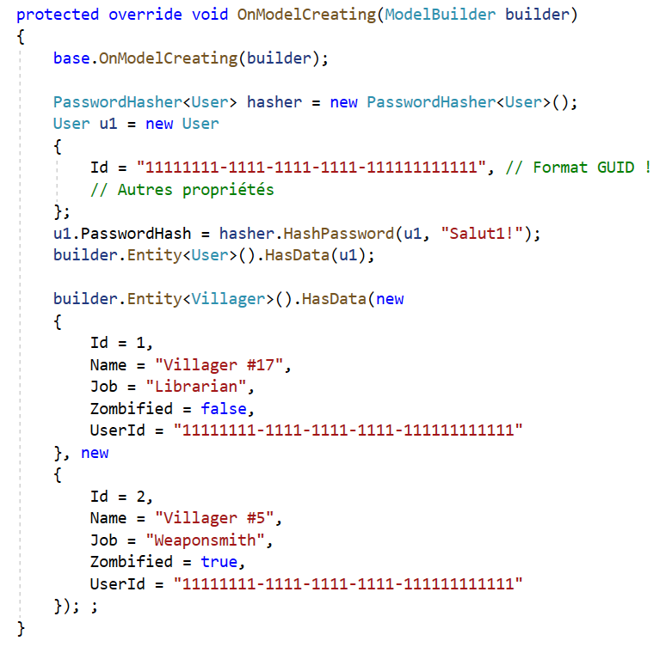
Seed
Cas spécial : Objets avec une relation One-To-Many
• Création d’un utilisateur Identity. Notons que l’Id sera important.
• Pour nos objets -To-Many, on utilise l’Id de l’utilisateur.
• Objets anonymes : Remarquez qu’on utilise new sans spécifier la classe. Cela permet de mettre la propriété UserId, (Si votre classe utilisateur s’appelle SalutUser, ça aurait plutôt été SalutUserId) car dans la table de la base de données, on n’a pas un champ de type User pour la référence vers le -To-One, mais une clé étrangère.
• Intégrité référentielle : Bien entendu, assurez-vous que l’Id de l’utilisateur existe.

Slide 24
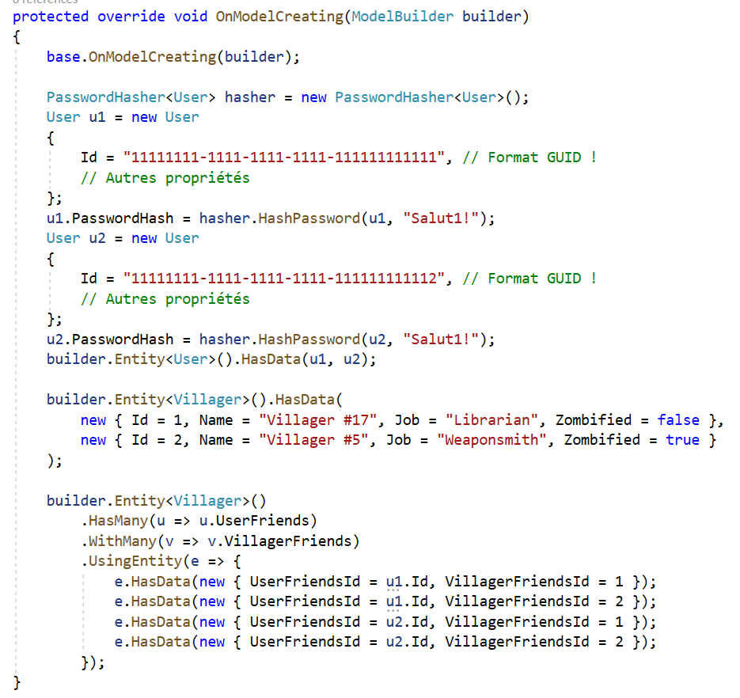
Seed
Cas spécial : Objets avec une relation
Many-To-Many
Un utilisateur Identity peut être ami avec plusieurs Villagers. Un Villager peut être ami avec plusieurs utilisateurs.
• Création des utilisateurs Identity
• Création des Villagers
• Cette portion permet de peupler la table de relations Many-To-Many. Plus de détails dans la prochaine diapositive.

Slide 25
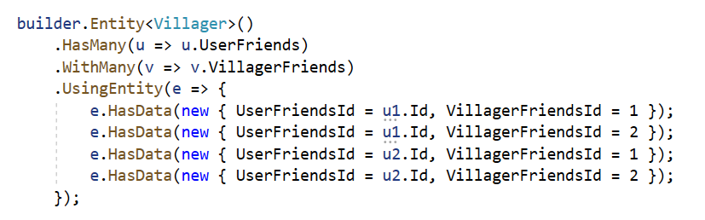
Seed
Cas spécial : Objets avec une relation Many-To-Many
• UserFriends et VillagerFriends : Ce sont les noms des propriétés dans mes classes Villager et User qui contiennent un tableau de références pour la relation Many-To-Many.
• UserFriendsId et VillagerFriendsId sont dérivés de ces deux noms.
Propriété relationnelle dans la classe Villager
Propriété relationnelle dans la classe User

Slide 26
Seed
Exécution
À chaque fois que le Seed est modifié, il faut ajouter une migration
VSC: dotnet ef migrations add seed
VS: add-migration AddSeed
À chaque fois qu’une migration est ajoutée, qu’on teste le projet sur une nouvelle machine OU que la base de donnée est supprimée, on doit mettre à jour la base de données :
VSC: dotnet ef database update
VS: Update-database

Slide 27
Regex (bonus)

Slide 28
Regex (bonus)
Regex (« Regular expression »)
C’est quoi ?
C’est une séquence de caractères qui spécifie un « pattern » recherché.
Les Regex sont utilisables dans la plupart des langages de programmation et leur spécification est standardisée !
C’est un outil précieux qu’on peut utiliser avec pas mal tous les langages !
En JavaScript, (et donc en TypeScript) la fonction x.match(...pattern...) retourne true si le pattern est respecté par la chaîne x, et false sinon.
En Java, la méthode x.matches(...pattern...) fait pareil.
En C#, la méthode x.Matches(...pattern...) fait pareil.
etc...

Slide 29
Regex (bonus)
Quelques exemples
x.match("allo") -> true si x contient exactement la chaîne "allo".
x.match("a|b") -> true si x contient exactement "a" ou exactement "b".
y Le symbole | veut dire « OU ».
x.match("ab+") -> true si x contient "a" suivi de 1 ou plusieurs "b". ("ab", "abb", "abbb", "abbbb", "abbbbb", etc.)
Le symbole + veut dire « au moins une fois le caractère précédent »
x.match("ab*") -> true si x contient "a" optionnellement suivi de 1 ou plusieurs "b". ("a", "ab", "abb", "abbb")
Le symbole * veut dire « 0, un ou plusieurs fois le caractère précédent »

Slide 30
Regex (bonus)
Quelques exemples
"[bchm]at" -> Les [ ] signifient « une de ces lettres »
On accepte donc bat, cat, hat et mat.
"[0-9]" -> On accepte n’importe quel caractère numérique. Ex. 0, 2, 6, 1, 3
"[0-9]+" -> On accepte n’importe quelle chaîne composée d’un ou plusieurs caractères numériques. Ex. 0014221, 126429, 32, 7.
"a.*" -> On accepte n’importe quelle débutant par a. Le symbole . signifie « n’importe quoi » et le symbole * signifie « aucune, une ou plusieurs fois ». Ex. a, a@01m4, aaabbi32bruh
"[a-z]+|[0-9]+" -> On accepte une suite composée uniquement de lettres OU une suite composée uniquement de chiffres. Ex. afnoijwfse, senddudes, a, 0, 314, 42
"Je t'(aime|haïs)" -> On accepte "Je t'aime" et "Je t'haïs". Les parenthèses ( ) servent à limiter la portée d’un |.
Il existe une pléthore d’autres gadgets en Regex. Mieux on les connait, mieux on peut tester des patterns complexes efficacement.
https://www.w3schools.com/jsref/jsref_obj_regexp.asp

Slide 31
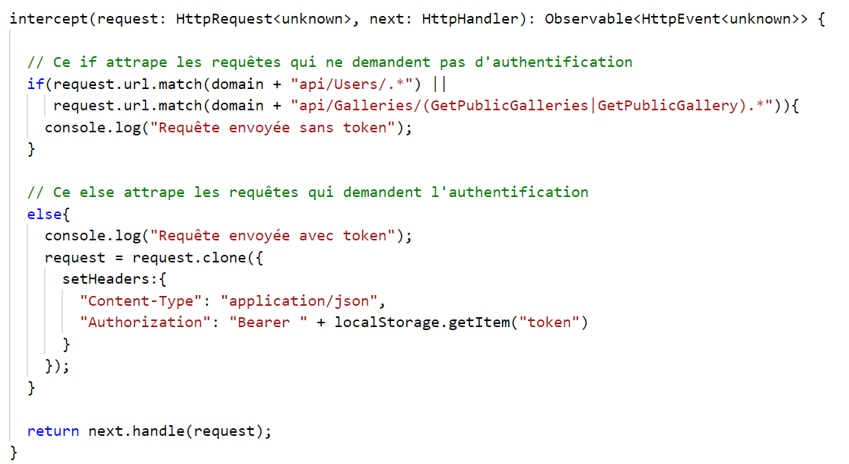
Regex (bonus)
Exemple actually pertinent
On peut se servir des Regex pour vérifier les URLs dans notre Interceptor !

